Slide 1
Semantisatieverhaal AA: Hebben jullie vrijdag op de Koningsspelen ook gedanst op het liedje van Kinderen voor Kinderen: Zij aan zij? (extra klik). Al heel veel jaren organiseert, regelt (BNN)VARA elk jaar een optreden van dit geweldige kinderkoor. Ze doen dit om geld in te zamelen voor arme kinderen. De zangers staan dan als echte artiesten, als echte kunstenaars op het toneel en voor de camera. Zo’n optreden doe je natuurlijk niet zomaar. De kinderen moeten zich goed voorbereiden op het optreden. Zich voorbereiden betekent zorgen dat je er klaar voor bent. De jongens en meisjes moeten dan nieuwe liedjes instuderen, de choreografie, het dansje, oefenen en goed hun best doen bij de zangles. En weten jullie wat ik zo raar vind? Het geweldige Kinderen voor Kinderen koor is buiten Nederland helemaal niet bekend. Dat betekent dat mensen die niet binnen de grenzen van Nederland wonen, het koor niet kennen. Dus in België of Duitsland kennen ze het niet. Misschien wil iemand van jullie ook wel deelnemen aan dit koor, misschien wil jij of jij (wijzen) ook wel meedoen met al die geweldige optredens. Je moet dan eerst laten zien dat jij ook goed kan zingen en dansen. Want dat moet je sowieso, hoe dan ook – in elk geval heel goed kunnen. Woensdagmiddag 28 april kun je nog één keer kijken naar het laatste optreden van het Kinderen voor Kinderen koor. Deze voorstelling presenteert Ridder van Kooten. Presenteren is tijdens een tv-programma of een show aan de kijkers alles vertellen en laten zien. Ben je nieuwsgierig geworden en wil je allerlei clips zien en alles lezen over Kinderen voor Kinderen dan kun je op de website kijken. (https://www.zapp.nl/programmas/kinderen-voor-kinderen)
AA
Notes:
de artiest: de kunstenaar, bijvoorbeeld de zanger, toneelspeler of muzikant
buiten: niet binnen de grenzen van
organiseren: regelen
deelnemen aan: meedoen met
sowieso: hoe dan ook, in elk geval
zich voorbereiden: zorgen dat je er klaar voor bent
presenteren: tijdens een tv-programma of een show aan de kijkers alles vertellen en laten zien

Slide 2
Mariët Bolding-Koster Gerarda Das
Marjan ter Harmsel
Mandy Routledge
Francis Vrielink
Week 17 – 27 april 2021
Niveau AA

Slide 3
Bron: zapp.nl
https://www.koningsspelen.nl/inspiratie/zing-en-dans/

Slide 4
organiseren

Slide 5
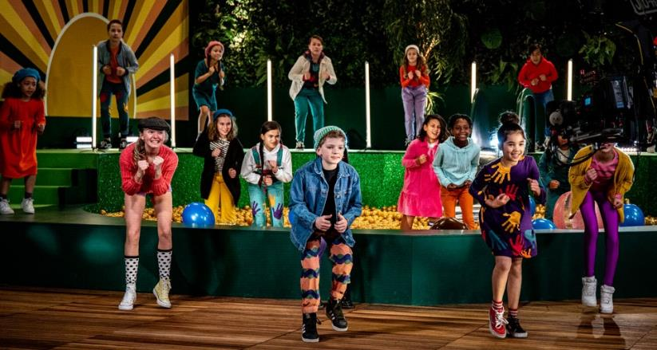
de artiest
Bron: zapp.nl

Slide 6
zich voorbereiden
Bron: zapp.nl

Slide 7
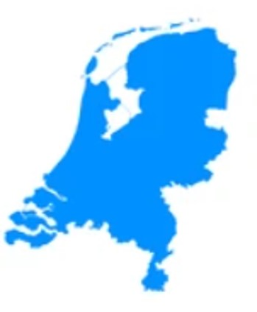
buiten
pip
piep

Slide 8
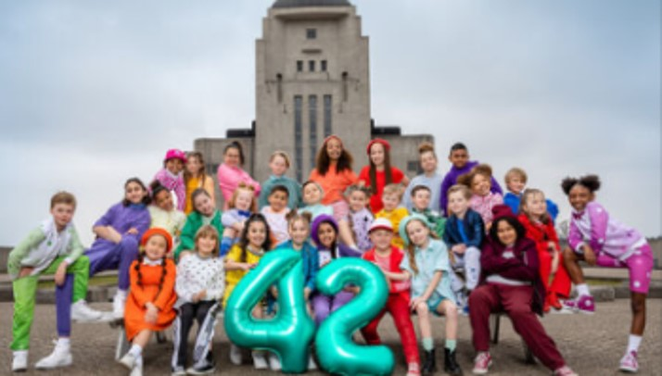
deelnemen
Bron: zapp.nl

Slide 9
sowieso

Slide 10
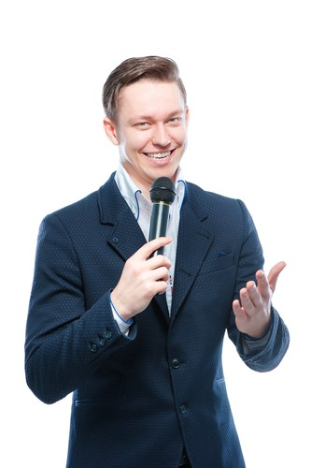
presenteren

Slide 11
Op de woordmuur:

Slide 12
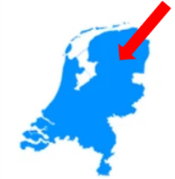
binnen
buiten
= wel binnen de grenzen van
De ‘Kinderen voor Kinderen’ show is alleen binnen Nederland op de TV.
= niet binnen de grenzen van
‘Kinderen voor Kinderen’ is buiten Nederland niet bekend.

Slide 13
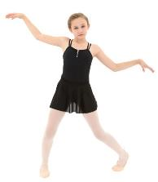
sowieso
absoluut niet
= hoe dan ook, in elk geval
Als je mee wilt doen met ‘Kinderen voor Kinderen’ dan moet je sowieso goed kunnen dansen.
= in geen geval
Als je niet kunt dansen kun je absoluut niet meedoen met ‘Kinderen voor Kinderen’.

Slide 14
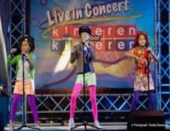
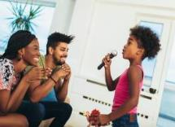
De kinderen moeten thuis veel oefenen en zich voorbereiden met zangles op het optreden.
zich voorbereiden
optreden
oefenen
= zorgen dat je er klaar voor bent
Bron: zapp.nl

Slide 15
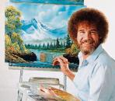
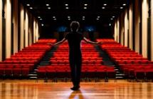
de artiest
= de kunstenaar
de schilder
de
de muzikant
toneelspeler

Slide 16
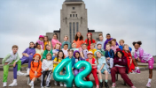
organiseren
= regelen
deelnemen aan
= meedoen met
Bron: zapp.nl
de show
presenteren
= tijdens een tv-programma of een show aan de kijkers alles vertellen en laten zien

